Slide 1
Que Haceres
Por
Brian Petersen
McEvoy - P.3

Slide 2
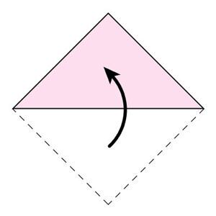
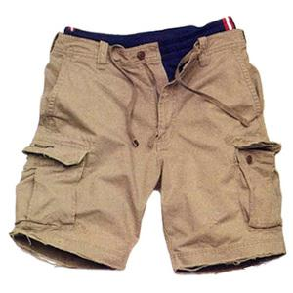
doblar
los pantalones cortos
Doblo los pantalones cortos cuando están secos.

Slide 3
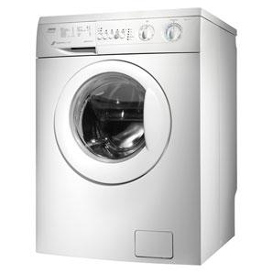
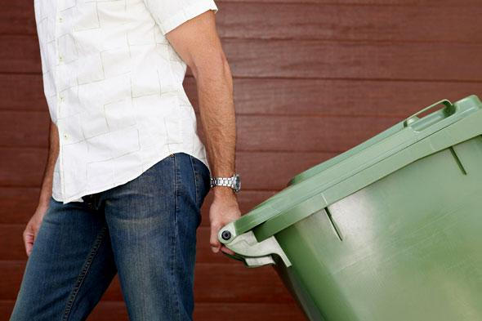
la lavarropas
quitar
Quitamos las ropas de la lavarropas.

Slide 4
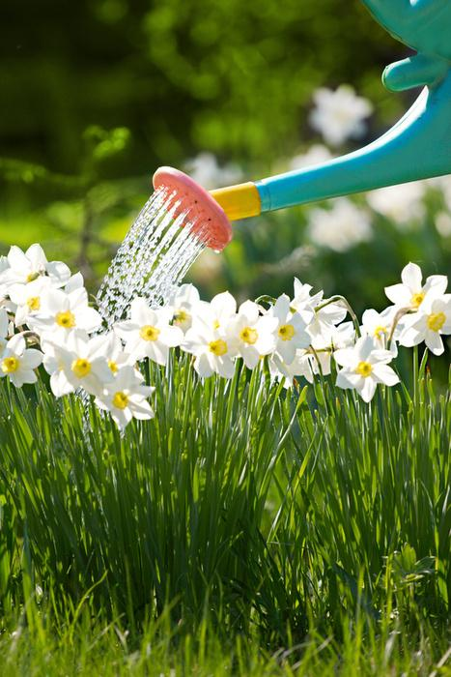
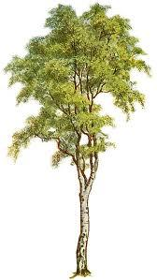
regar
el árbol
Yo rego el árbol para que crezca.

Slide 5
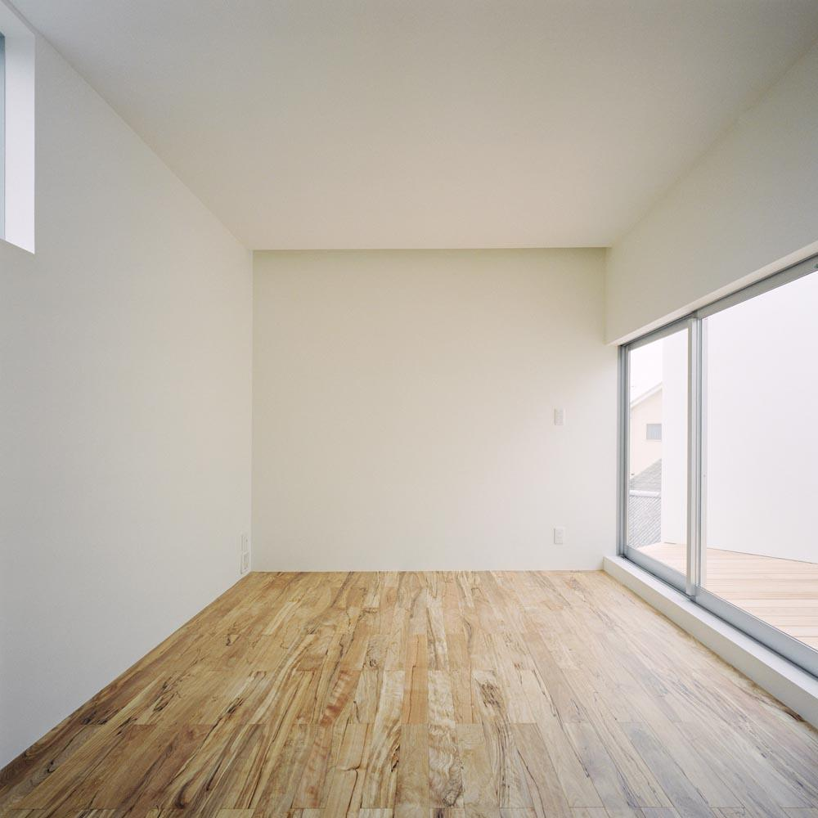
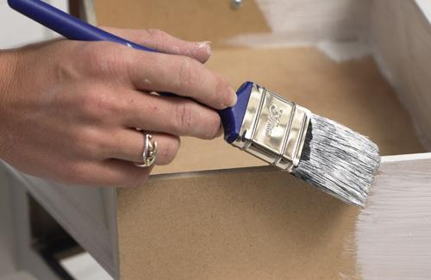
pintar
la pared
Voy a pintar las paredes de color rojo.

Slide 6
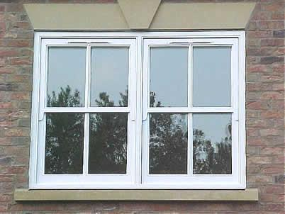
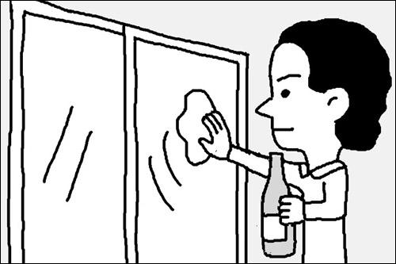
la ventana
limpiar
Yo limpio las ventanas con vinagre.

Slide 7
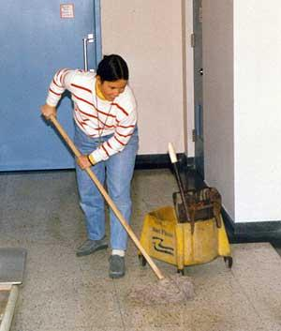
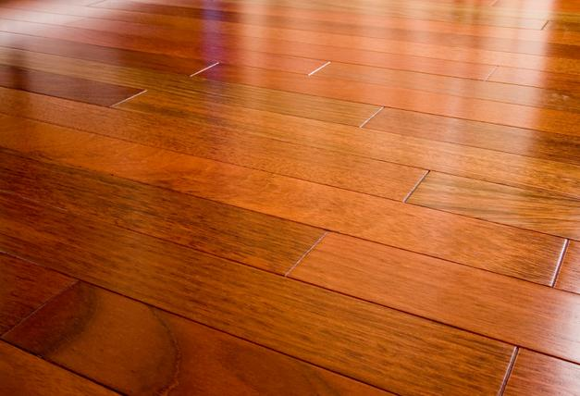
trapear
la cocina
Ella trapea el piso en la cocina.

Slide 8
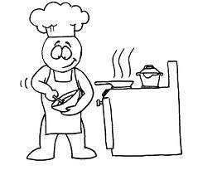
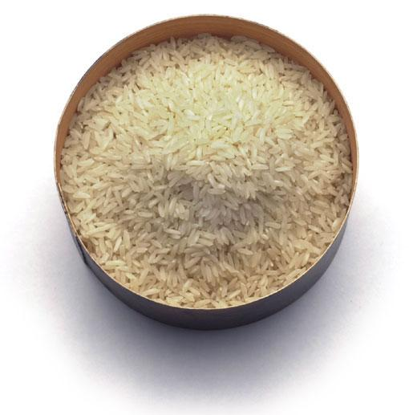
cocinar
el árroz
Mi mamá cocina el árroz para la cena.

Slide 9
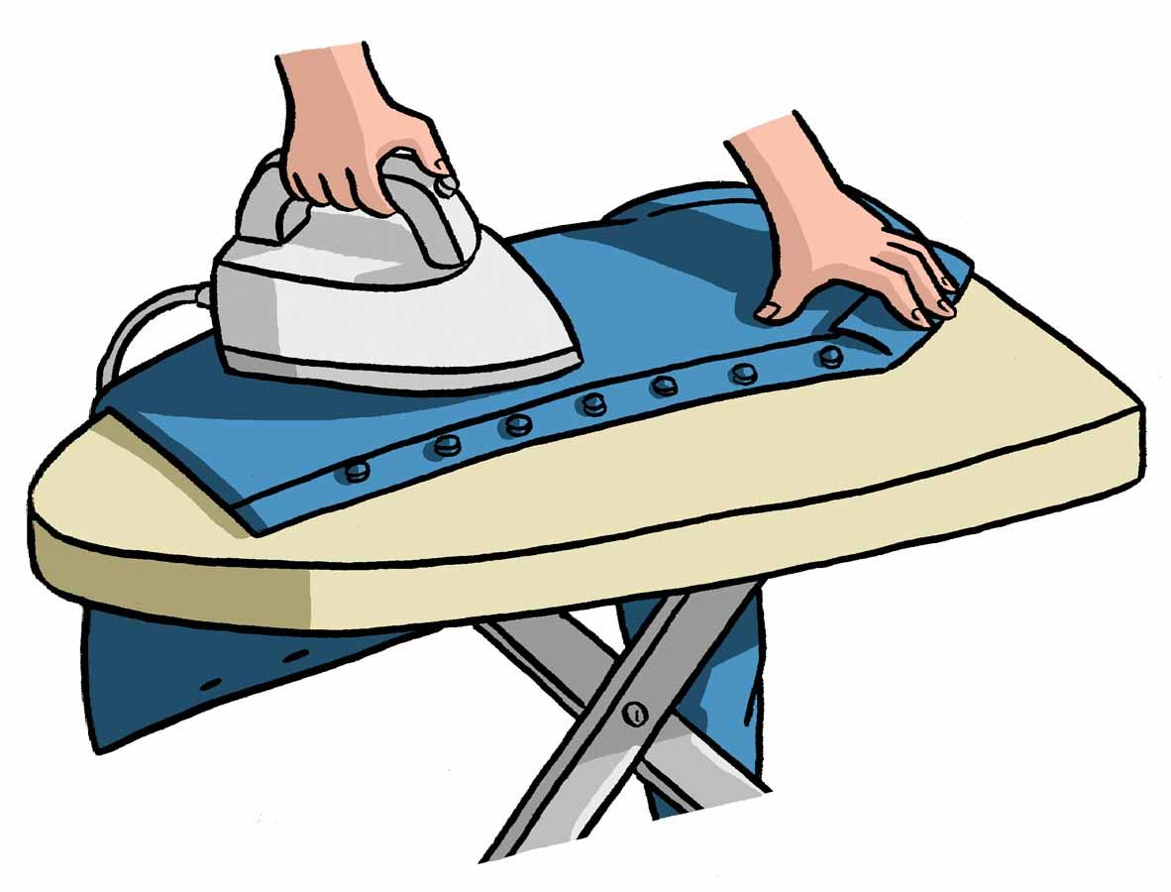
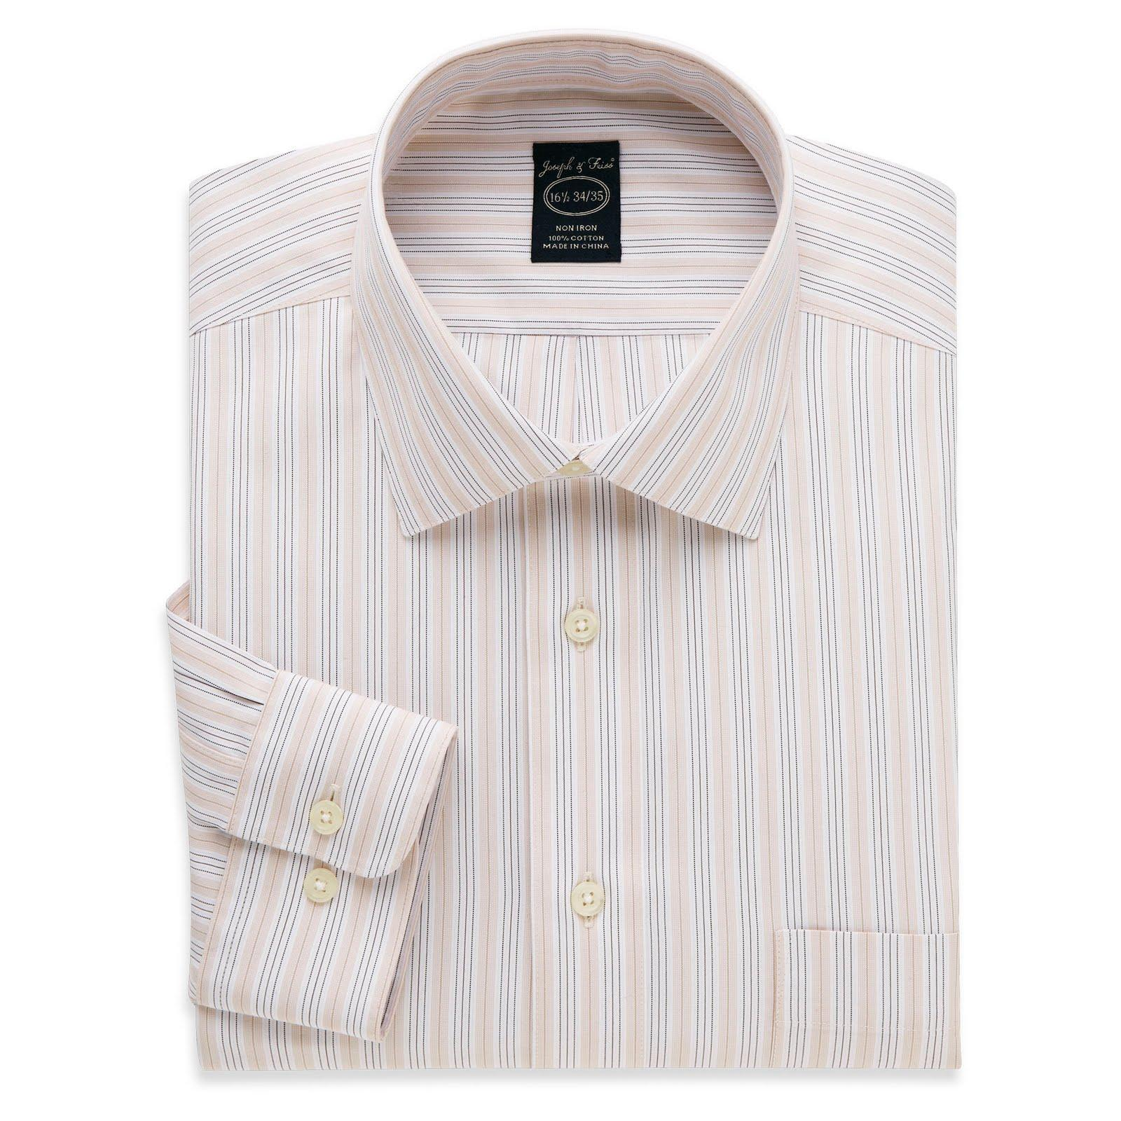
planchar
la camisa
Mi amigo plancha su camisa antes de la escuela.

Slide 10
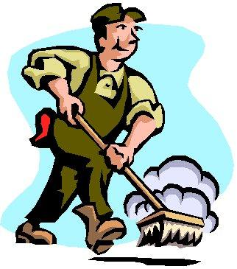
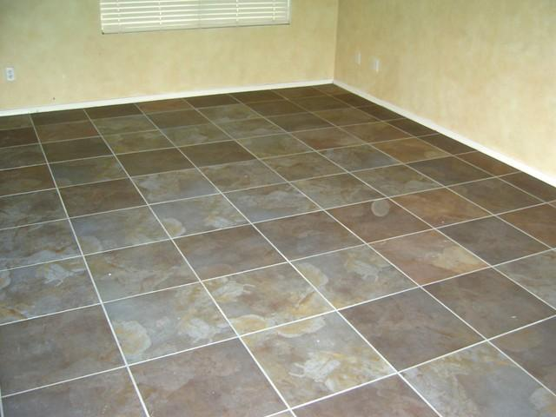
barrer
el suelo
Yo barro el suelo con una escoba.

Slide 11
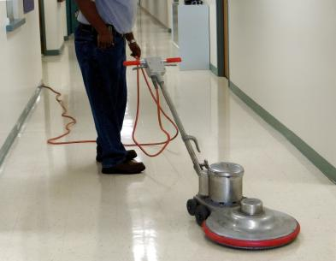
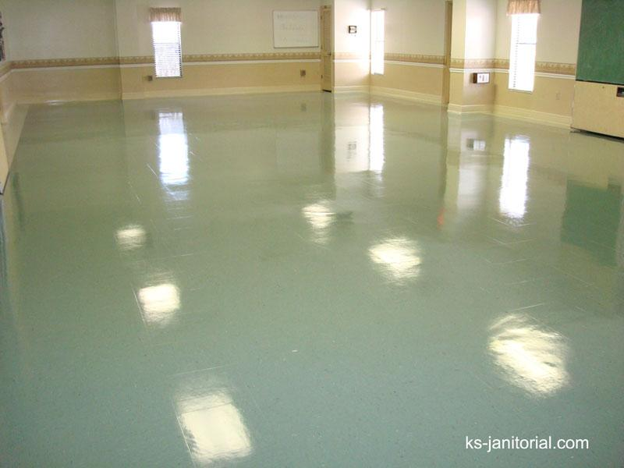
encerar
el piso
Yo encero el piso todos los lunes.

Slide 12
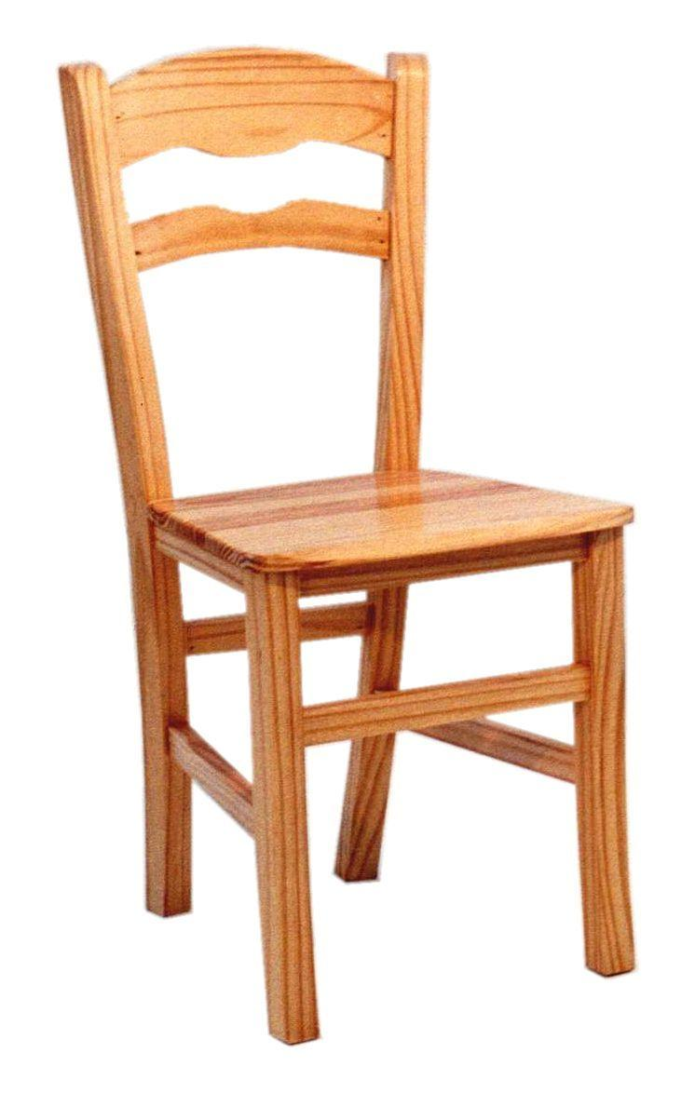
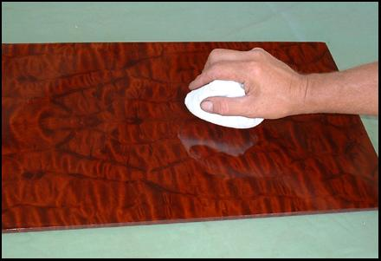
pulir
la silla
Yo pulo la silla para el invitado especial.

Slide 13
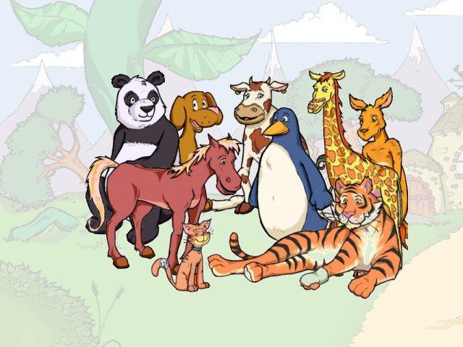
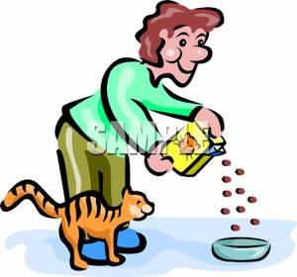
la mascota
alimentar
Mi hermano alimenta a las mascotas.

Slide 14
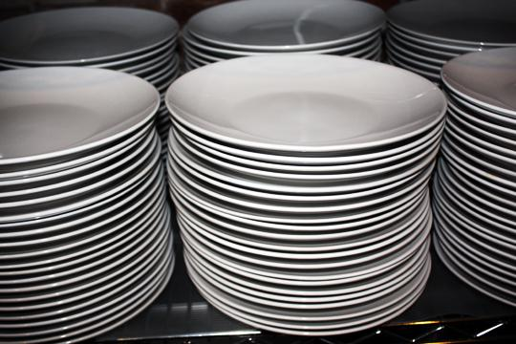
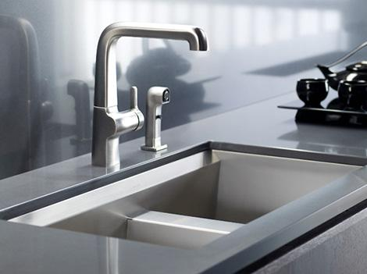
los platos
el fregadero
Yo limpio los platos en el fregadero con agua y jabón.

Slide 15
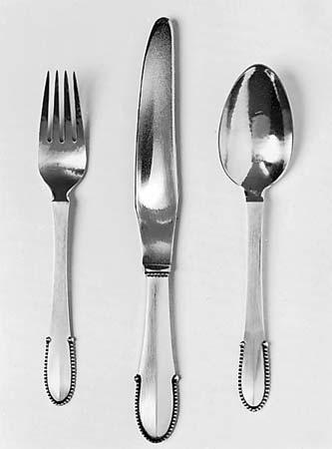
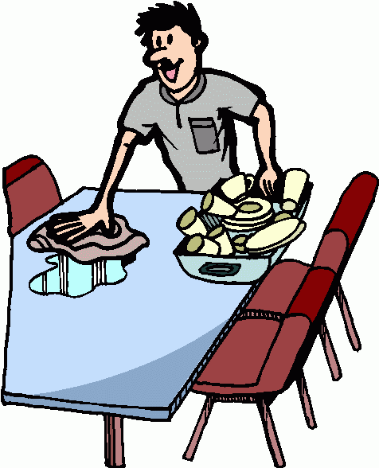
recoger
los cubiertos
Ella recoge los cubiertos de la mesa cuando terminamos de comer.

Slide 16
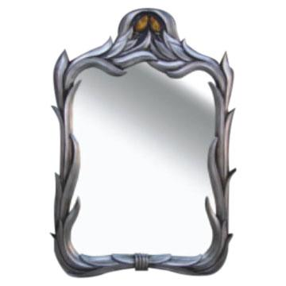
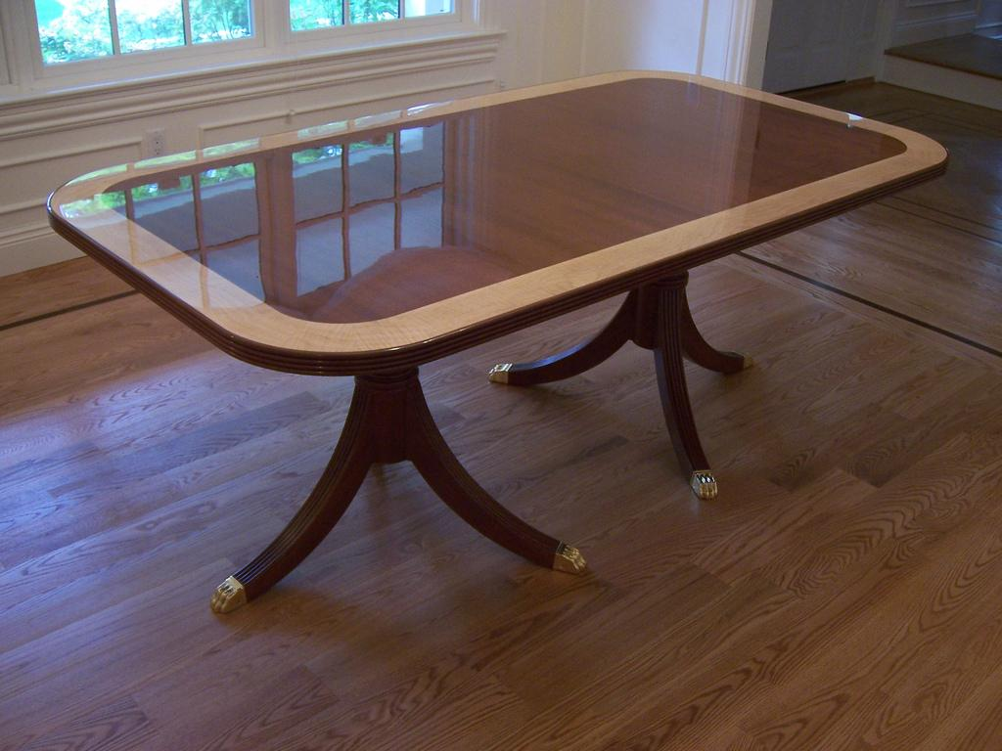
la cara
el espejo
El espejo refleja mi cara.

Slide 17
Vocabulario
planchar - to iron
la camisa - the shirt
barrer - to sweep
el suelo - the floor
encerar - to wax
el piso - the floor
pulir - to polish
la silla - the chair
la mascota - the pet
alimentar - to feed
lavar - to wash
los platos - the dishes
recoger - to clear
los cubiertos – the utensils
la cara – the face
el espejo - the mirror
doblar - to fold
pantalones cortos – shorts
la lavarropas - the washing machine
quitar - to take out
regar - to water
el árbol - the tree
pintar - to paint
el pared - the wall
la ventana - the window
limpiar - to clean
trapear - to mop
la cocina - the kitchen
cocinar - to cook
el árroz - the rice

